Slide 1
Python User Group de Grenoble - Ordre du Jour - “L’Ecosystem Scientifique Python” par Jerome Keiffer de l’ESRF
25 Septembre 2014, La Casemate

Slide 2
Notre groupe:
Pour le moment nous sommes en mode benevolent dicatateur, puisque nous ne sommes pas une association (mais je suis pret a tout partage)
Nous profitons du lieu de la Casemate
Nous essayons de se retrouver le dernier jeudi de chaque mois
Ceci est notre 7eme reunion, depuis notre debut janvier 2014
Nous avons besoin de vous!
Presenter vos idees …
Nous ne font pas partie de l’AFPY (puisque nous ne sommes pas une assocn) mais nous le soutenons, nous recommandons que vous vous abonnes a l’AFPY: http://www.afpy.org/

Slide 3
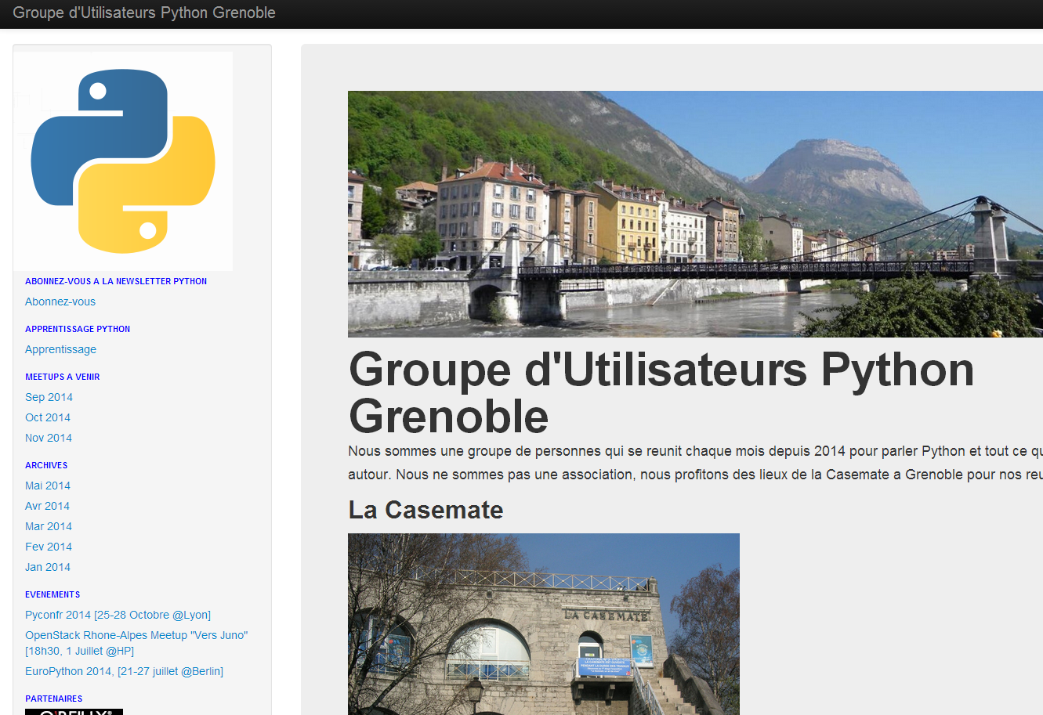
Notre site web: http://mjbright.github.io/Pygre/

Slide 4
Notre site web: http://mjbright.github.io/Pygre/
Infos sur les reunions passes et a venir (liens vers meetup.com)
E.g. ce soir
http://www.meetup.com/Groupe-dutilisateurs-Python-Grenoble/events/202491842/
Lien vers notre liste de distribution, inscrivez-vous!
Le but n’est pas de remplacer la liste de l’AFPY, mais de parler d’evenements locales.
Infos sur les MOOCs pour apprendre Python, ou en utilisant Python

Slide 5
O’Reilly Review Program …
Nous font partie du programme de reviewers de O’Reilly
Tous leurs livres sont desormais en Anglais (repris en Francais par …)
Nous avons 3 livres a vous preter
“Test-driven development with Python”, by Harry Percival
Revue
“Communicating Data with Tableau”
“Feedback Control”?
Vous aussi pouvez faire des reviews de livres/videos
http://www.oreilly.com/reviews/
Nous avons des crayons ;-)

Slide 6
Pyconfr 2014 … a Lyon !!
La conference annuel de l’AFPY se tiendra cette annee a Lyon
http://www.pycon.fr/2014/
La conference est gratuite, mais nous vous conseillons de vous inscrire a l’AFPY pour la modique somme de 20 euros pour l’annee
Samedi/Dimanche 25-26 Octobre: la conference
Schedule a etre publie demain, ven 26 Septembre
Lundi/Mardi 27-28 Octobre: Les Sprints
Suivez @pyconfr sur twitter
On y va !!

Slide 7
Autre choses …
Recordings
Tour de Table
a Jerome !!

